Slide 1
«Профилактика деструктивного поведения несовершеннолетних: внутренние ресурсы семьи»
Одоевцева Людмила Геннадьевна,
начальник Управления по координации деятельности, направленной на защиту прав и законных интересов несовершеннолетних, Администрации города Челябинска
17.02.2022

Slide 2
Районы | Ито-го | Попытка суицида |  |  |  | Законченный суицид
 |  | всего | Падение с высоты | Порезы вен | Отравление медикаментами | всего | Падение с высоты | Удушение | ж д
Калининский | 6 | 4 | 2 | 1 | 1 | 2 | 1 | 1
Курчатовский | 13 | 9 | 1 | 4 | 4 | 4 | 1 | 3
Ленинский | 9 | 8 | 1 | 1 | 6 | 1 | 1
Металлургический | 7 | 7 | 2 | 1 | 4
Советский | 8 | 5 |  | 3 | 2 | 3 | 2 |  | 1
Тракторозаводский | 5 | 5 |  | 1 | 4
Центральный | 3 | 3 | 1 |  | 2
Всего | 51 | 41 | 7 | 11 | 23 | 10 | 5 | 4 | 1

Slide 3

Подростковый суицид – это умышленное лишение себя жизни, которое некоторые подростки совершают при попадании в тяжелые жизненные ситуации, когда собственная жизнь утрачивает для него смысл.
И это не столь желание умереть, сколько отчаянный крик о помощи: «ОБРАТИТЕ НА МЕНЯ ВНИМАНИЕ! ПОЙМИТЕ МЕНЯ!»
И крик - это нам, ВЗРОСЛЫМ.

Slide 4
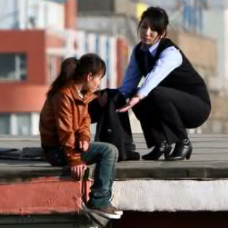
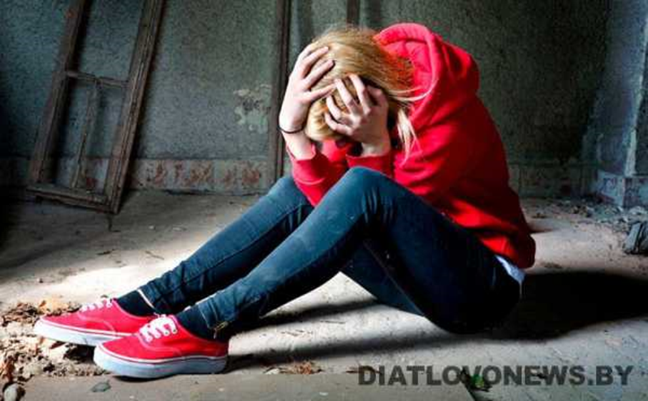
Динамика развития суицидального поведения.
Первая стадия – формирование суицидальных мыслей.
Вторая стадия – суицидальные замыслы.
Третья стадия – суицидальная попытка.

Slide 5
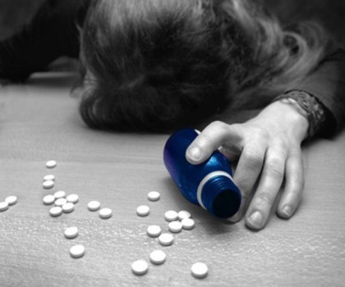
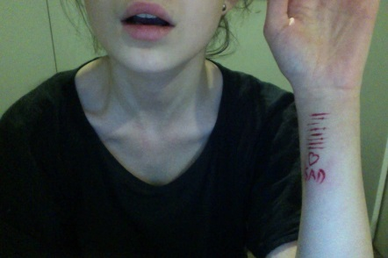
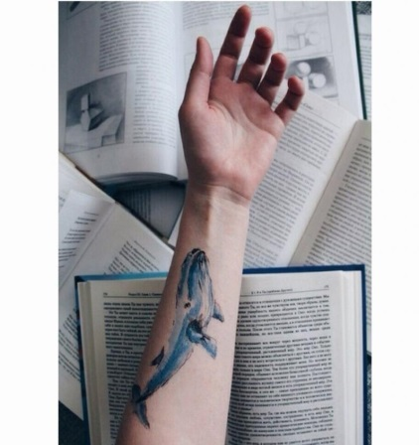
Виды суицидального поведения
Все суициды делятся на три группы:
- истинные; - аффективные (скрытые); - демонстративные.
Демонстративное поведение:
стремление подростка обратить внимание на себя и свои проблемы, показать как ему трудно справляться с жизненными ситуациями.
Это своего рода просьба о помощи.
Демонстративные суицидальные действия совершаются не с целью причинить себе реальный вред или лишить себя жизни, а с целью напугать окружающих, заставить
их задуматься над проблемами подростка, «осознать» свое несправедливое отношение к нему.
Способы:
порезы вен;
отравления неядовитыми лекарствами,
изображения повешения;
демонстрация или угроза попытки прыжка с
высотного здания.

Slide 6
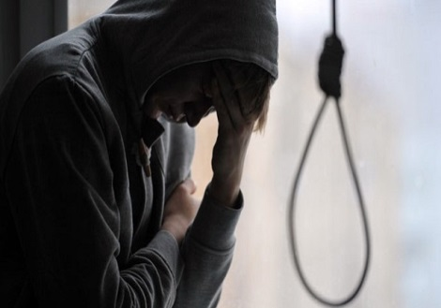
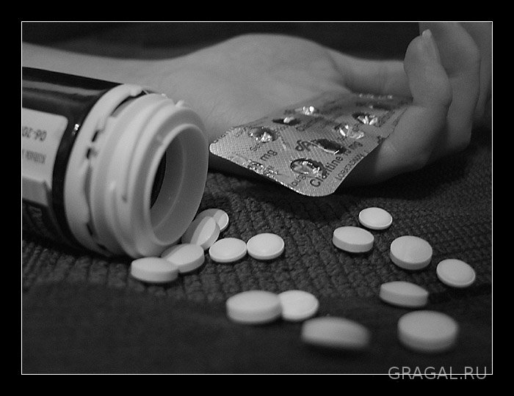
Аффективное суицидальное поведение
Суицидальные действия, совершенные под влиянием ярких эмоций относятся к аффективному типу.
В таких случаях подросток действует
импульсивно, не имея четкого плана своих
действий.
Как правило, сильные негативные эмоции:
- обида, гнев, злоба;
Способы:
- повешение,
- отравление токсичными и
сильнодействующими препаратами,
- прыжок с высоты.

Slide 7
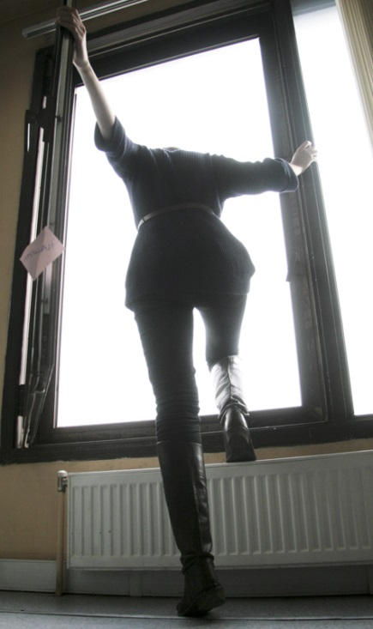
Истинное суицидальное поведение
Истинное суицидальное поведение характеризуется продуманным планом действий.
Подросток готовится к
совершению суицидального
действия.
Оставляет записки.
При истинном суицидальном
поведении чаще прибегают к
повешению или к прыжкам
с высоты.

Slide 8
Способы совершения
 | Суицид |  | Попытка суицида
 | 2020 | 2021 | 2020 | 2021
Падение с высоты | 3 | 5 | 7 | 7
Удушение (повешание) | 1 | 4
Отравление медиц. препаратами |  |  | 19 | 24
Порезы предплечья |  |  | 10 | 10
Демонстративное поведение |  |  | 6
Железнодорожные пути |  | 1

Slide 9

Характерные признаки суицидального поведения
Можно разделить
на 3 группы:
словесные,
поведенческие,
ситуационные.е.

Slide 10

Признаки суицидального поведения
Словесные признаки
- «Я собираюсь покончить с собой»;
- «Я не могу так больше жить»;
- «Я больше не буду ни для кого проблемой»;
- «Тебе больше не придется обо мне беспокоиться». обо мне волноваться»

Slide 11
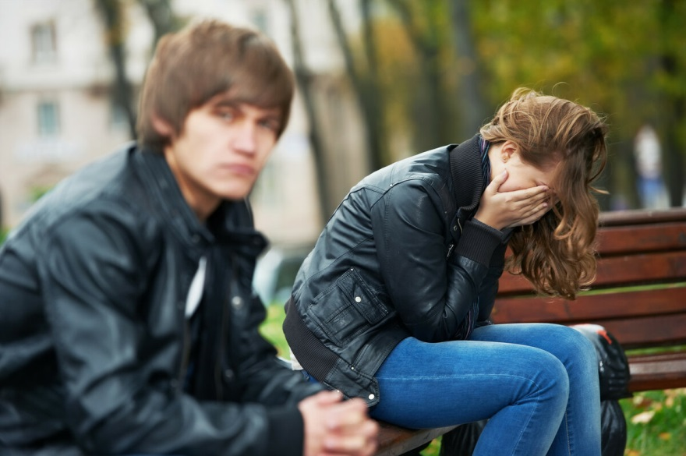
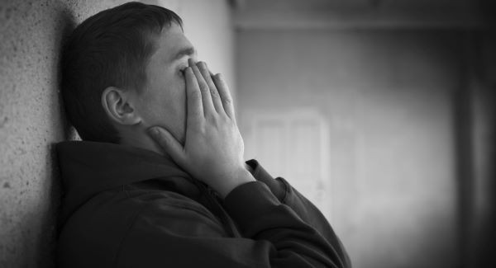

Поведенческие признаки
Внешний вид;
Агрессия;
Замкнутость;
Ревность;
Злоба;
Обида;
Подражание героям книг, фильмов, комиксов;
Двигательное возбуждение;
Стремление к самопожертвованию;
Неряшливость в одежде;
Экспрессивно-патетические
формы поведения (заламывания рук, стоны, рыдания, дикий смех);

Slide 12


Ситуационные признаки
Разговоры о смерти и самоубийствах, желание пофантазировать на эту тему вслух;
Рассуждения на тему: «Я никому не нужен», «Все равно никто не будет обо мне тосковать»;
Чрезмерное внимание к мотивам смерти в музыке, искусстве или литературы;
Завуалированные попытки «попрощаться» (дарение своих вещей, приведение дел в порядок)

Slide 13
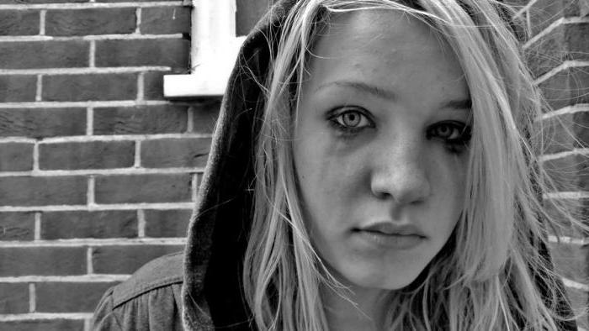



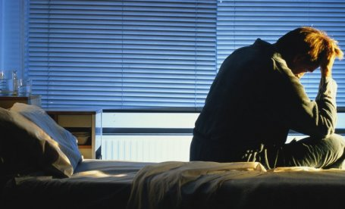

Суицидальные признаки
потеря аппетита или импульсивное обжорство;
бессонница или повышенная сонливость в течение, по крайней мере, последних дней;
частые жалобы на соматические недомогания (на боли в животе, головные боли, постоянную усталость, частую сонливость);
необычно пренебрежительное отношение к своему внешнему виду;
постоянное чувство одиночества, бесполезности, вины или грусти;
ощущение скуки при проведении времени в привычном окружении или выполнении работы, которая раньше приносила удовольствие;
уход от контактов, изоляция от друзей и семьи, превращение в человека «одиночку»;
нарушение внимания со снижением качества выполняемой работы;
погруженность в размышления о смерти;
отсутствие планов на будущее;
перенес тяжелую потерю;
внезапные приступы гнева, зачастую возникающие из-за мелочей.

Slide 14


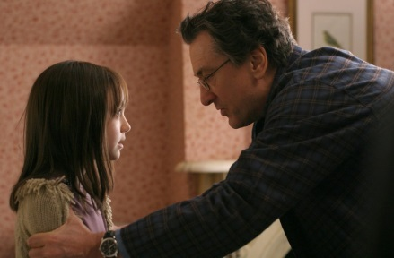
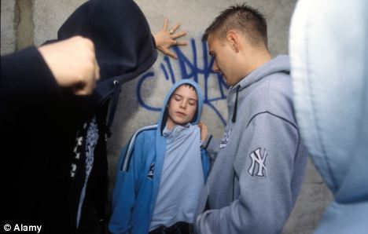
Причины суицида
- нарушение детско-родительских отношений;
слишком жёсткое воспитание;
- конфликты с друзьями, проблемы в школе (как последняя капля, но основная причина №1);
- страх не оправдать надежд взрослых, собственные слишком завышены (прессинг успеха);
- страх перед будущим;
- потеря смысла жизни.

Slide 15
Причины совершения
 | Суицид |  | Попытка суицида
 | 2020 | 2021 | 2020 | 2021
Конфликт с родителями | 3 | 1 | 21 | 15
Привлечь внимание родителей к своим проблемам |  |  |  | 2
Болезнь | 1
Трудности в обучении |  |  | 7 | 5
Конфликт со сверстниками |  |  | 7 | 1
Конфликт с законом |  | 1
Неразделенная любовь |  | 1 | 1 | 8
Заболевание психики |  | 2 | 4
Кризисная ситуация, суицидальный настрой |  | 5 | 2 | 10

Slide 16
Причины суицидального поведения подростков

Slide 17
 | Суицид |  | Попытки суицида
 | 2020 | 2021 | 2020 | 2021
Общее количество | 4 | 10 | 42 | 41
Пол:
мужской | 2 | 5 | 8 | 10
женский | 2 | 5 | 34 | 31
Возраст:
9 лет |  |  | 2
11 лет | 1 |  | 1 | 3
12 лет |  |  | 5 | 5
13 лет |  | 3 | 2 | 2
14 лет | 1 | 1 | 8 | 8
15 лет | 1 | 1 | 11 | 9
16 лет |  | 4 | 8 | 8
17 лет | 1 | 1 | 5 | 6

Slide 18
 | суицид |  | Попытки суицида
 | 2020 | 2021 | 2020 | 2021
Семья:
полная | 2 | 4 | 22 | 16
неполная | 2 | 6 | 17 | 22
воспитанник СРЦ |  |  | 1 | 1
опекаемый |  |  | 2 | 2
Образование:
школа | 3 | 5 | 32 | 30
лицей, гимназия |  | 2 | 6 | 3
колледж |  | 2 | 3 | 4
ВУЗ | 1
Нигде не учится |  | 1 | 1 | 3

Slide 19
Работая на общую профилактику суицидальных проявлений необходимо:
Проводить психологические исследования в классах;
Организовывать групповые и индивидуальные занятия с детьми;
Осуществлять работу с родителями в ходе родительских собраний, индивидуальных консультаций;
Проводить тренинги сплочения и коммуникативной компетенции в ученическом коллективе;
Организовывать психологические игры, конкурсы, развивающие занятия;
Обязательно проводить анкетирование обучающихся;
Тестирование;
Отслеживать занятость детей во внеурочное время;
Осуществлять мониторинг социальных сетей учащихся;
Применять медиативные технологии в работе с несовершеннолетними и их законными представителями.

Slide 20
Если родители и дети оказались в трудной ситуации, столкнулись с кризисным периодом, нарушены детско-родительские отношения, когда дети не слушают, а родители не понимают своих детей, рекомендуем обратиться:
Единая общероссийская линия для детей и их родителей (детский телефон доверия) | 007 8-800-2000-122 8 (351) 721-19-21 8 (351) 722-07-38 | график работы круглосуточно
Служба экстренной психологической помощи (горячая линия для людей, попавших в тяжелые жизненные ситуации) | 8 (351) 772-43-13 8 (351) 772-43-33 | круглосуточно
Телефон доверия Центра диагностики и консультирования, специализирующихся в том числе на профилактику суицида | 8 (351) 269-77-77 | график работы: пн-пт с 17:00 -09:00, сб., вс., праздничные дни круглосуточно
Центр профилактического сопровождения «КОМПАС» | 8 (351) 261-42-42, 8 (351) 261-44-95 | г. Челябинск, ул. Переселенческий Пункт, д. 10
Общеобразовательное учреждение «Областной центр диагностики и консультирования» | 8 (351) 260-91-51, 8 (351) 261-10-87, 8 (351) 260-92-81 | г. Челябинск, ул. Худякова, д. 20,
Челябинский областной центр социальной защиты. «Семья»Отделение социально-психологической реабилитации детей, находящихся в трудной жизненной ситуации. | 8 (351) 72-07-80, | г. Челябинск, ул. Жукова, 44Б,
МБУ СО «Кризисный центр» города Челябинска | телефон доверия для взрослых – 8 (351)735-51-61; служба экстренного реагирования для женщин с детьми, тел.: 8 (351)735-51-53 | ул. Мира, д. 13, ул. Сталеваров, 9; ул. Советская, д. 36 (круглосуточно)
Ресурсный центр медиации | 8 (351) 232-05-32 | ул. Сони Кривой, 45
Областная клиническая специализированная психоневрологическая больница №1.Детско-подростковый диспансер. | 8 (3512) 262-67-93 | г. Челябинск, ул. Кузнецова 2А, корпус 6 (1 этаж, первая дверь от арки).

Slide 21
Район города Челябинска | Бесплатные услуги |  |  | Платные услуги
 | МКУ СО «Социально -реабилитационный центр для несовершеннолетних» | Центр психолого-педагогической, медицинской и социальной помощи | Медико-социальный кабинет при детских поликлиниках | Детские психотерапевты | Детские психологи
Калининский район | ул. Верхоянская, 37 тел.: 8 (351)-774-19-26 8 (351)-772-75-12 | ул. Калинина, 17 тел.: 8 (351)-791–54–24, 8 (351)-727-48-00 | ул. Горького, 28, каб. №56, 8 (351)-791–54–24, 8 (351)-727-48-00 ул. Краснознаменная, д. 24, 8 (351) 217-03-43 (доб. 313) ул. Бр. Кашириных, д. 130 Б, тел.: 8 (351)-7351-85-998 (351) 219 -19 -10 (доб. 112) | Клиника «Дети Индиго» ул. Универ. набережная, 34 тел.: 8 (351)-734-55-63; 8 919-344-53-04 Клиника «Формула жизни» ул. Каслинская, 19В тел.: 8 (351)-217-22-41 8 800 775-83-82 | ДПЦ «Обыкновенное чудо» ул. Чайковского, 52 8 982-292-03-03 8 922-697-02-02
Курчатовский район | Комсомольский проспект, 30Б тел.: 8 (351)-742-19-25 8 (351)-741-84-83 | ул. 40-лет Победы, 17А тел.: 8 (351)-794-84-70 | ул. Красного Урала, 1, каб. № 48, тел. 8 (351)-217–01–40 доб. 141 | Клиника «Источник» ул. 40-лет Победы, 11 тел.: 8 (351)-778-88-87 Клиника«Парк Мед» ул. Краснопольский пр-т, 15Б тел.: 8 (351)-246-15-15 8 919-123-09-17 | Семейная клиника «Эволюция души» ул. Аношкина, 8 тел.: 8 922 750-61 43 8 922-744-10-03 8 922-750-61-44
Ленинский район | ул. Шота Руставели, 15 тел.: 8 (351)-251-47-14, 8 (351)- 8351-251-22-17, | ул. Гагарина, д. 17, тел.: 8 (351)-253-14-17, 8 (351)-253-14-18, | ул. Гагарина, 16А, тел.: 8 (351)-729-95-10 ул. Машиностроителей, 34, тел.: 8 (351)-700-94-10 (доб.504) | Медицинский центр «Резонанс-Мед» ул. Машиностроителей, 16 тел.: 8 922-747-97-67 | Кабинет детского и подросткового психолога ул. Могилевская, 53-55 тел.: 8 982-358-75-03
Металлургический район | ул. Трудовая, 35 А тел.: 8 (351)-736-12-62 | ул. Липецкая, 27, тел.: 8 (351)-721-02-10 | Поликлиника № 2 ул. 50 лет ВЛКСМ, 3 Поликлиника № 1 ул. Дружбы, 2, тел.: 8 (351)-214-28-88 | Учебно-психолого консультативный центр «Я богат и здоров» ул. Дружбы, 3, оф.1 тел.: 8351 278-97-81 | ПЦ «Радуга жизни» ул. Павелецкая, 8 тел.: 8 963 466-89-51 8 908-570-81-29

Slide 22
Район города Челябинска | Бесплатные услуги |  |  | Платные услуги
 | МКУ СО «Социально -реабилитационный центр для несовершеннолетних» | Центр психолого-педагогической, медицинской и социальной помощи | Медико-социальный кабинет при детских поликлиниках | Детские психотерапевты | Детские психологи
Советский район |  | ул. Доватора, 22А 8 (351) 214–17–18 8–900–0208322 | ул. Орджоникидзе, д. 36, по предварительной записи тел. 8 (351)-734 97 70) | Клиника «Бубновой» ул. Воровского, 59 тел.: 8 905-838-40-92 | ПЦ «Бентэн» ул. Курчатова, 5В тел.: 8351-750-47-67
Тракторозаводский район | ул. Загорская, 53А, Кудрявцева, 77 тел. : 8 (351)-773 28 43, 8 (351)-772 24 73 | ул. Ловина, 18 тел.: 8 (351)-775-50-64 | ул. Горького, 28, каб. №53, тел.: 8 (351)-729 91 51 (доб. 331, 329) | Многопрофильный медицинский центр «Медеор» ул. Горького, 16 тел.: 8 (351)-200-49-00 8 800 775-47-06 | Центр психологии и развития «Мельница» ул. Марченко, 22 тел.: 8 901-245-08-71
Центральный район |  | ул. Воровского, 15А тел.: 8 (351)-261-58-33, 8 (351)-265-89-27 | ул. Коммуны, 125, каб. 25 тел.: 8 (351)-214-77-73 8 (351) 265-25-53 ул. Худякова, 25 тел.: 8 (351) 214-77-73 8 (351) 232-18-16 | Медицинский центр «Жаворонок» ул. Карла Маркса, 131 тел.: 8 (351) 263-48-85 8 (351) 230-46-78 Ваш личный «психотерапевт» ул. Энтузиастов, 2 тел.: 8351-776-94-79 8 919 338-55-65 | ПЦ «Дом имени Отца» ул. Васенко,63, каб. 209 8 950 735-62-83, 8 950 741 -27 -03 Семейная клиника «Репрмед» ул. Карла Либкнехта, 20А тел.:8351 225-61-78

